Slide 1
РОЗДІЛ 1. СУТНІСТЬ НЕДОТОРКАННОСТІ ПРАВА ВЛАСНОСТІ ЯК КОНСТИТУЦІЙНОЇ ЗАСАДИ ДОСУДОВОГО КРИМІНАЛЬНОГО ПРОВАДЖЕННЯ 1.2 Співвідношення недоторканності права власності й інших засад кримінального провадження, спрямованих на охорону права власності

Slide 2
Реалізація завдання охорони права власності у кримінальному провадженні тісно пов’язана з дією низки інших передбачених у КПК України засад кримінального провадження.
До них повною мірою слід віднести засади:
забезпечення права на свободу й особисту недоторканність (пункт 5 частини 1 статті 7 КПК України);
недоторканність житла чи іншого володіння особи (пункт 6 частини 1 статті 7 КПК України);
невтручання у приватне життя (пункт 8 частини 1 статті 7 КПК України);
публічність (пункт 18 частини 1 статті 7 КПК України).

Slide 3
Забезпечення захисту прав і свобод людини
- означає здійснення процесуальної діяльності в такому порядку, формі та режимі, за яких втручання в гарантовані законом права й свободи людини зовсім не мало б місця або здійснювалося б лише в передбачених законом випадках, в умовах крайньої необхідності, коли іншими способами вирішити завдання правосуддя не можливо. До цих завдань, безумовно, належить забезпечення охорони права власності.

Slide 4
Безпосередній зв’язок із засадою недоторканності права власності має право на свободу й особисту недоторканність, закріплене в Конституції України

Slide 5
Право на свободу та особисту недоторканність як європейський стандарт забезпечення прав людини у кримінальному процесі охоплює:
право на свободу від свавільного затримання та взяття під варту;
право бути позбавленим свободи лише на підставі закону;
право бути невідкладно повідомленим про причини затримання або взяття під варту;
право бути позбавленим волі на законних підставах лише протягом розумного строку;
право на невідкладний судовий контроль за затриманням і взяттям під варту;
право бути звільненим з-під варти до судового розгляду за наявності гарантій явки до суду;
право на можливість оскаржити законність затримання або взяття під варту;
право на компенсацію за незаконне затримання або взяття під варту.
Це право закріплене в українському кримінальному процесуальному законодавстві як одна із засад кримінального провадження, зміст якої визначено у статті 12 КПК України.

Slide 6
Особисту свободу та недоторканність обмежують такі заходи кримінального процесуального примусу:
ззатримання;
запобіжні заходи;
поміщення в медичний заклад;
привід;
обшук особи та вилучення у неї предметів і документів.

Slide 7
У цих випадках ризик порушення права на свободу й особисту недоторканність та засади недоторканності права власності дуже високий, оскільки за наведених обставин затримання особи й тимчасове вилучення в неї майна може бути:
проведено без ухвали слідчого судді, суду;
здійснено особою, яка не виконує ці дії професійно, оскільки не є уповноваженою службовою особою за законом.
На підставі аналізу цих положень можна стверджувати, що спільним у дії засад недоторканності права власності та недоторканності житла за загальним правилом є можливість їх обмеження за умови наявності судового рішення.
Обидві засади – невтручання у приватне життя і недоторканності права власності – належать до конституційних засад кримінального провадження.

Slide 8
Засада недоторканності права власності пов’язана також із засадою недоторканності житла чи іншого володіння особи.

Slide 9
Ніхто не має права проникнути до житла чи іншого володіння особи з будь-якою метою, інакше як лише за добровільною згодою особи, яка ними володіє, або на підставі ухвали слідчого судді, крім невідкладних випадків (ч. 1 ст. 233 КПК)
На підставі аналізу цих положень можна стверджувати, що спільним у дії засад недоторканності права власності та недоторканності житла за загальним правилом є можливість їх обмеження за умови наявності судового рішення.
Співвідношення порівнюваних засад засвідчує, що в багатьох випадках порушення засади недоторканності житла чи іншого володіння особи означає одночасне порушення засади недоторканності права власності. Так як житло чи інше володіння особи перебуває у власності певної особи, проведення обшуку, огляду чи слідчого експерименту в них без вмотивованого судового рішення за своєю суттю є обмеженням права власності, оскільки ускладнює можливість власника здійснювати певні дії щодо свого майна.

Slide 10
Недоторканність особистого життя
– це система гарантій захисту прав людини, яка включає охорону таємниці телефонних розмов, особистих щоденників й інших письмових документів та листування, таємниці інтимного й іншого сімейного життя і способу існування, установлює заборону на збирання та поширення інформації про особисте життя людини без її згоди, крім випадків, передбачених законом.

Slide 11
Гарантії недоторканності сфери особистого життя передбачають:
недопустимість свавільного втручання в особисте життя та збирання конфіденційної інформації про особу без її згоди, крім випадків, обумовлених законом;
судовий захист порушених прав.
надання людині права на ознайомлення відповідно до закону з одержаною про неї інформацією;
надання людині права на витребування, знищення та спростування конфіденційної чи недостовірної інформації про неї;
надання людині права на витребування, знищення та спростування конфіденційної чи недостовірної інформації про неї;
установлення принципу добропорядності людини та дієвого механізму юридичного захисту честі й гідності особи;
відшкодування моральної шкоди, завданої безпідставним втручанням у сферу особистого життя та використанням конфіденційної інформації

Slide 12
Тісно пов’язана з засадою недоторканності права власності, є публічність.

Slide 13
Засада публічності, на відміну від засади недоторканності права власності, належить до галузевих засад кримінального провадження, є спеціальною, а не конституційною. Крім цього, реалізація засади публічності не вимагає судового контролю.
Прокурор, слідчий зобов’язані в межах своєї компетенції розпочати досудове розслідування в кожному випадку безпосереднього виявлення ознак кримінального правопорушення (за винятком випадків, коли кримінальне провадження може бути розпочате лише на підставі заяви потерпілого) або в разі надходження заяви (повідомлення) про вчинення кримінального правопорушення, а також ужити всіх передбачених законом заходів для встановлення події кримінального правопорушення й особи, яка його вчинила. ( ст. 25 КПК України)

Slide 14
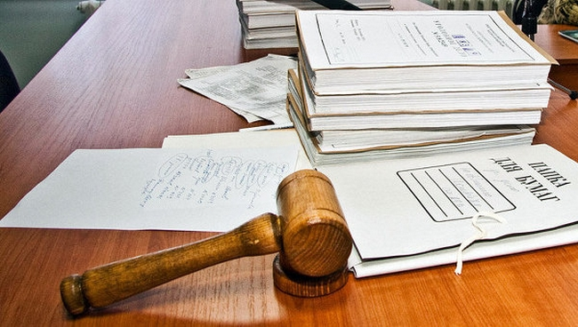
У кримінальному провадженні є два види інтересів:
1) інтереси суспільні, заради захисту яких створена та функціонує система кримінальної юстиції;
2) інтереси особисті, передусім обвинуваченого, потерпілого й інших учасників процесу, захист яких має бути гарантований від посягань.

Slide 15
Конвенція Ради Європи посилила гарантії права власності, передбачивши обов’язковість виключно судового порядку прийняття рішень про його обмеження чи позбавлення, а також визначила у переліку підстав, що дозволяють державам-учасницям обмежувати загальновизнаний міжнародний стандарт у галузі забезпечення права власності відповідно до своїх внутрішніх нормативно-правових актів, поняття «державні та суспільні інтереси

Slide 16
Питання дотримання балансу суспільного й особистого інтересу має виняткове значення для вирішення справи по суті й, незважаючи на притаманну цим поняттям оціночність, він залишається важливим критерієм для визначення наявності чи відсутності порушення засади недоторканності права власності.

Slide 17
З аналізу співвідношення недоторканності права власності й інших засад кримінального процесу, пов’язаних з охороною права власності, вбачається їх тісний взаємозв’язок. Він полягає в тому, що порушення однієї засади часто супроводжується порушенням іншої, і навпаки, нерідкісними є випадки, коли дія однієї засади може зупинятися там, де починається сфера дії іншої.

